Slide 1

MEDS-ON
your wellness, our priority

Slide 2

A
Alica Ayu Fitriani
I0320121
S
Stefany Caesarya P.
I0320096
ANGGOTA
KELOMPOK
M
Vincentius Maurich
I0320108
W
William Anderson
I0320110
Z
Zafira Chairunnisa
I0320115

Slide 3

MUHAMMAD ABYAN NAUFAL
ASISTEN PENGAMPU

Slide 4




Merebaknya pandemi COVID-19 di Indonesia dua tahun terakhir
Latar
Belakang
Menyebabkan masyarakat lebih memilih tinggal di rumah karena takut terpapar virus ini

Slide 5
To provide people’s wellness during self-quarantine,
we offer

Slide 7

Apa itu Meds-On?
“Meds-On” yang diambil dari kata “Meds” dengan arti “obat-obatan” dan “On” dengan arti “online” atau daring. Nama ini menunjukkan fungsi utama dari program ini sendiri, yakni untuk memperoleh obat-obatan secara online.

Slide 8





FITUR PROGRAM
01
02
03
04
PEMBELIAN APD
PEMBELIAN VITAMIN
PEMBELIAN OBAT
BOOKING KONSULTASI DOKTER

Slide 9
BASIS
EASY TO USE
EASY TO DEVELOP
Basis yang digunakan
CONSOLE
Kemudahan pengembangan program
DEVELOPMENT
CONSOLE
Kemudahan penggunaan
EASE OF USE

Slide 10

Keunggulan Program
Sisi Administratif Apotek
Sisi Pengguna atau Masyarakat
Para administrator dapat dengan mudah mengakses daftar pesanan para pasien yang sudah dibuat dalam modul CSV
Masyarakat sangat dimudahkan dalam memperoleh pelayanan kesehatan terlebih lagi di era pandemi
Sisi Program
Mampu mengakomodasi transaksi banyak item dalam satu kali jalan

Slide 11
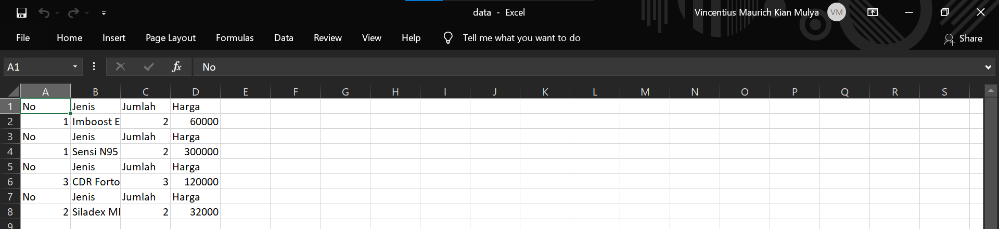
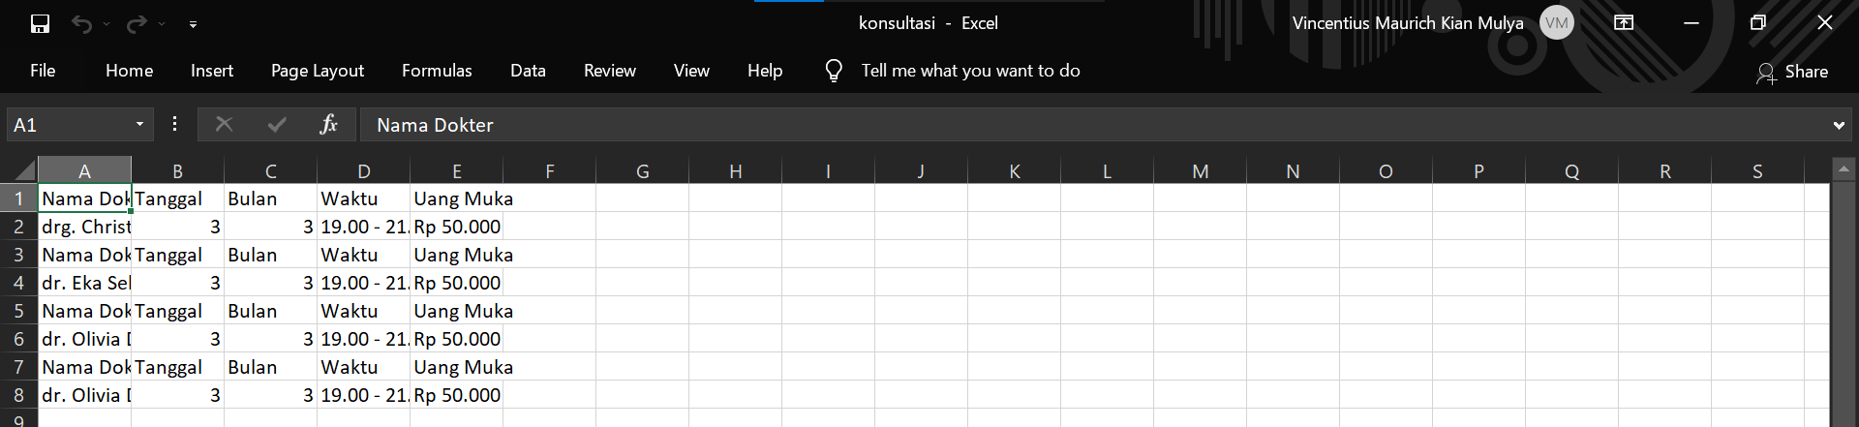

Slide 12

HOW IT WORKS
DIAGRAM ALIR

Slide 13
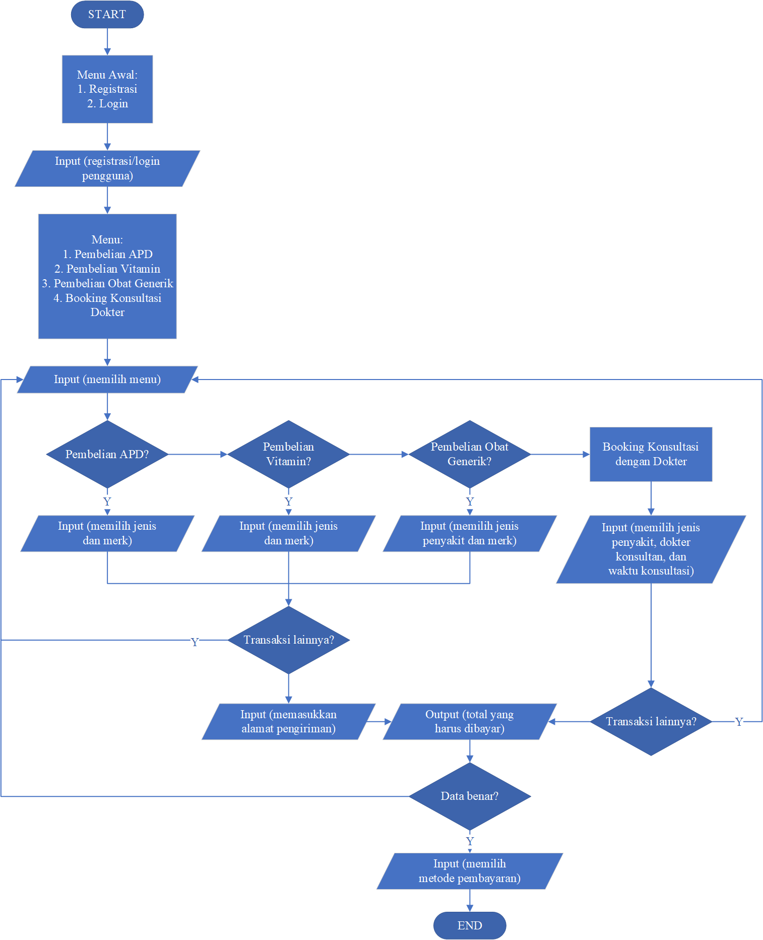

Slide 26




Potensi Program di Masa Depan
Mengikuti zaman yang sudah berkembang dan mengalihkan kegiatan manusia menjadi digital dan lebih mudah
Memberi kemudahan kepada orang-orang di masa yang akan datang
Meds - On

Slide 27

THANK
YOU

